Slide 1
Homeoffice
Sicherheitskurzgespräche (SKG 041)

Slide 2
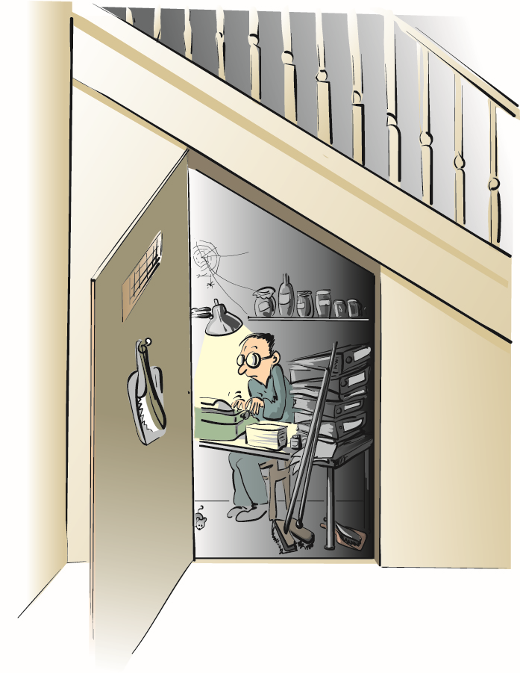
Arbeitsmittel
Lektion 1
Benötigte Arbeitsmittel im Detail auflisten und organisieren
Gegebenenfalls Telefon- und Internetanschluss beantragen
Bei Bedarf technischen Support in Anspruch nehmen
Ergonomische Gesichtspunkte beachten

Slide 3
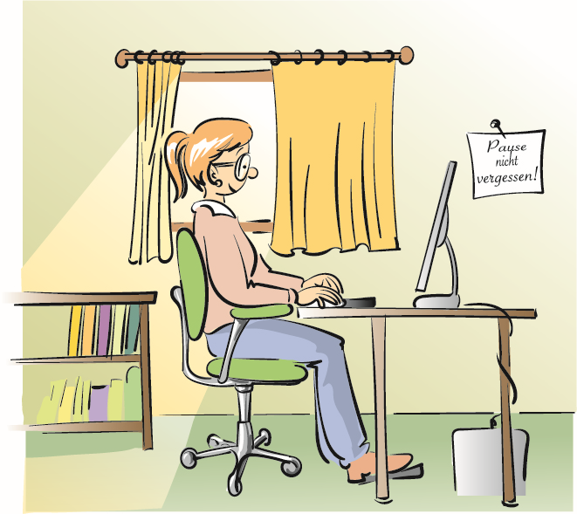
Ergonomie
Lektion 2
Arbeitsplatz möglichst ergonomisch einrichten
Sitzende Tätigkeit regelmäßig unterbrechen
Auf ausreichende Beleuchtung achten
Augen vor Blendung und Reflektion schützen

Slide 4
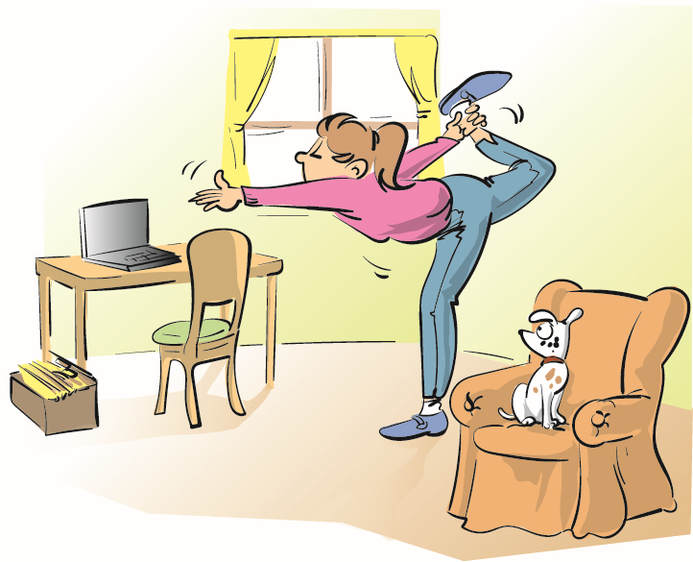
Bewegung
Lektion 3
Regelmäßig bewegen zum Schutz vor Verspannungen und Rückenbeschwerden
Gezielte Bewegungs-übungen durchführen
Alltagsbewegung erhöhen

Slide 5
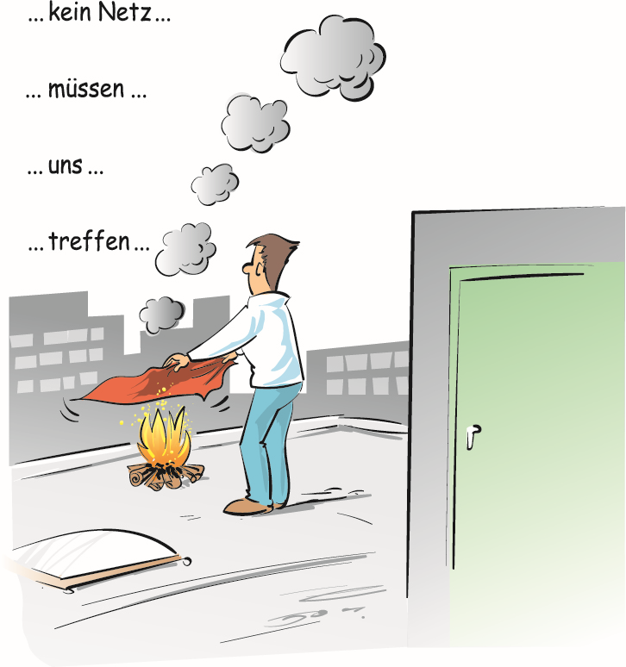
Lektion 4
Kommunikation
Kontinuierlich mit Kolleginnen, Kollegen und Vorgesetzten austauschen – formell und informell
Regelmäßig an Präsenztreffen teilnehmen
Medien zur Kommunikation zielgerichtet auswählen und beherrschen
Bei Bedarf IT-Support und Weiterbildungsangebote in Anspruch nehmen

Slide 6
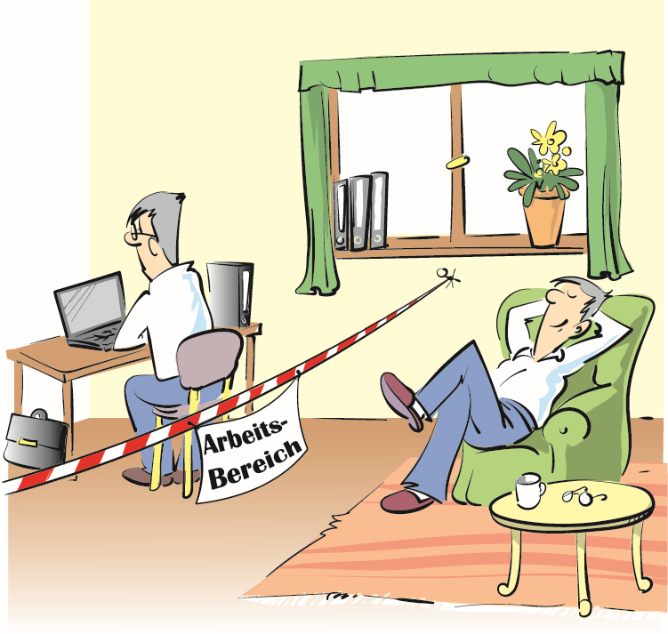
Lektion 5
Work-Life-Balance
Arbeit und Privates trennen
Erreichbarkeit und Antwortzeiten absprechen
Klare Aufgaben, Zuständigkeiten und Ziele definieren
Tagesablauf strukturieren und Ruhepausen einplanen
Einen festen Arbeitsplatz wählen und privaten Rückzugsraum bewahren
Im Falle einer Überforderung Hilfe suchen

Slide 7
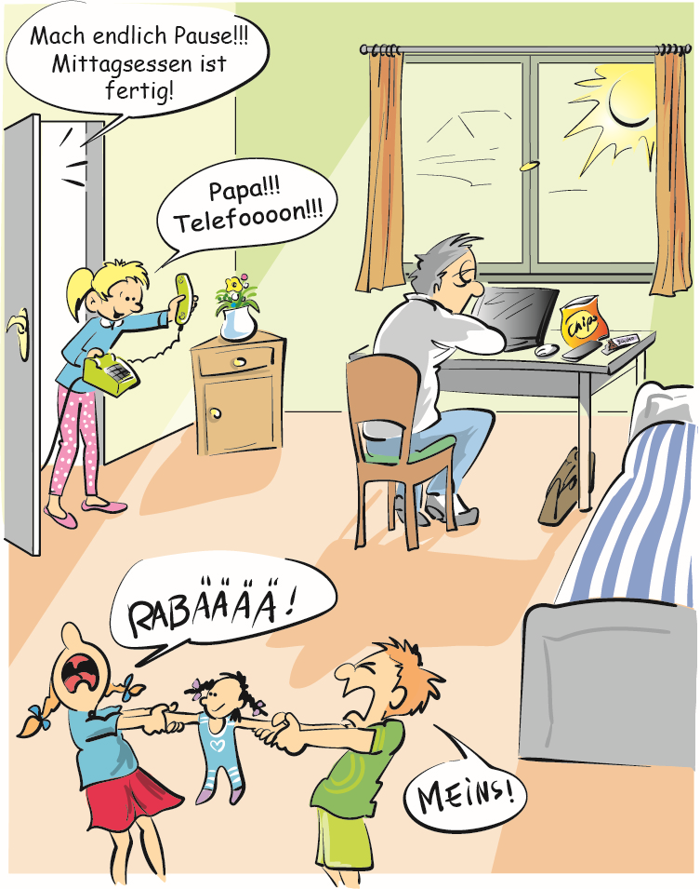
Finde die 7 Fehler

Slide 8
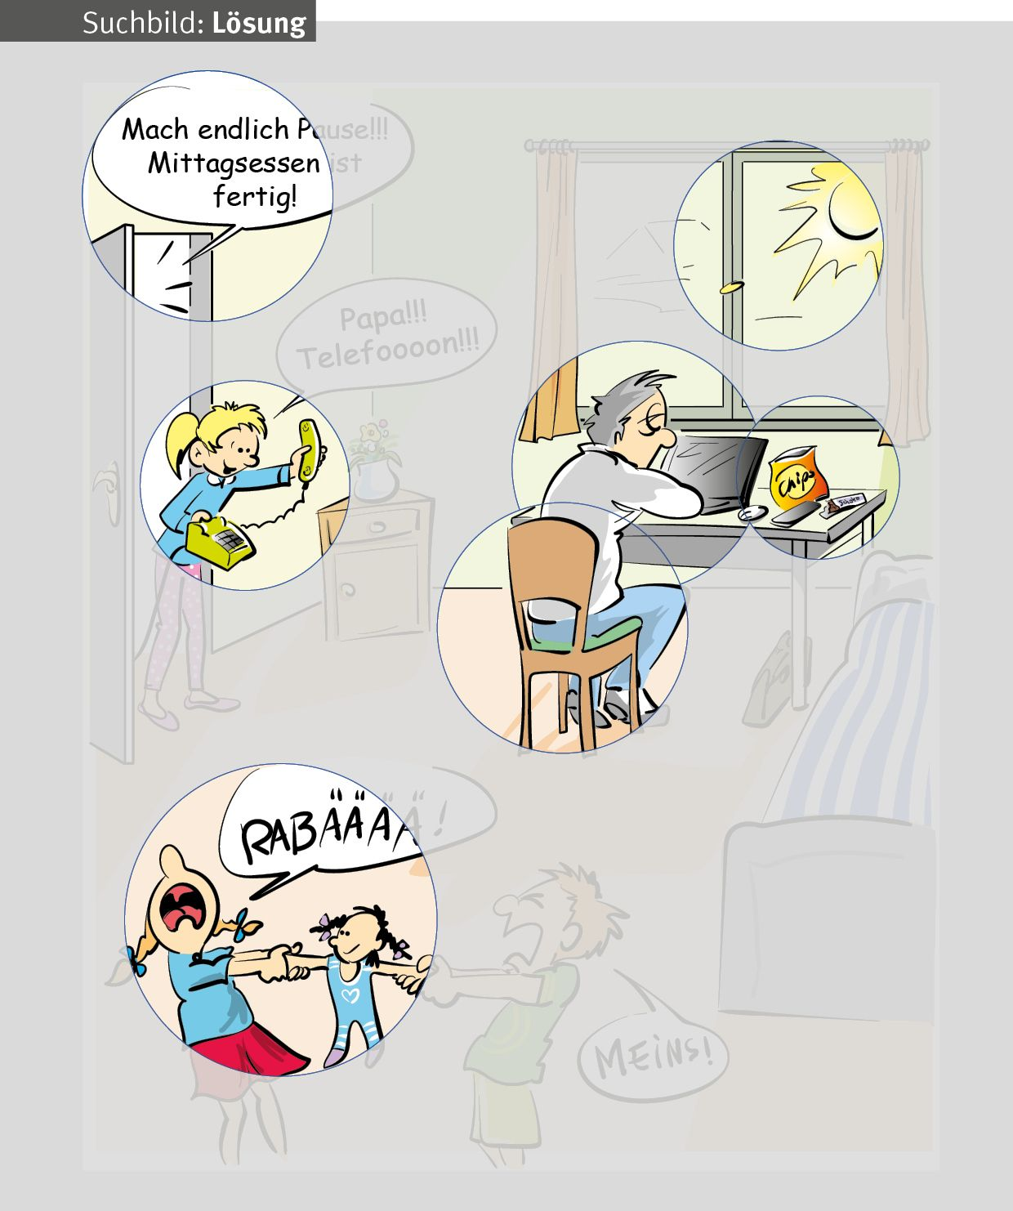
Fehlerübersicht

Slide 9
Fehler 1
Regelmäßig Pausen einlegen.

Slide 10
Fehler 2
Blendung vermeiden.

Slide 11
Fehler 3
Dienstlichen Telefonanschluss oder Firmenhandy für berufliche Telefonate verwenden.

Slide 12
Fehler 4
Auf gesunde Ernährung achten.

Slide 13
Fehler 5
Arbeitsplatz ergonomisch gestalten.

Slide 14
Fehler 6
Bei Überforderung Hilfe suchen.

Slide 15
Fehler 7
Einen ungestörten Arbeitsplatz wählen, Entgrenzung Arbeit und Familie.

Slide 16
Weitere Sicherheitskurzgespräche
Die Reihe der Sicherheitskurzgespräche wird ständig um neue Themen ergänzt.
In den Druckfassungen finden Sie zu den einzelnen Lektionen weitere ausführliche Hinweise und Erläuterungen für Unterweisende.
Einen Überblick über die derzeit verfügbaren Themen erhalten Sie im Medienshop der BG RCI.
medienshop.bgrci.de

